Slide 1
研究発表
単一GPU上のStatic Task Graph実行における
CUDA Stream配置とSM資源配分
実カーネルの依存関係・代表処理時間・SMプロファイルを用いた二段階ヒューリスティック
STG解析 → 重要度に基づくStream配置 → 実測SMモデルによる資源配分 → 実GPU検証
KESCO由来アプリケーション6種 / 合成STG
1

Slide 2
01 / 背景
なぜStream数を増やすだけでは不十分か
依存関係
SM競合
実カーネル差
独立タスクは並列化できるが、
後続タスクは先行完了を待つ
複数Streamは同じGPU資源を共有し、
カーネル同士がSMを奪い合う
カーネルごとにSM数への感度が異なり、
一様なコストモデルでは扱えない
実行時間は、DAGの並列性・クリティカルパス・SM競合・投入／同期コストの組合せで決まる。
Static Task Graph / CUDA Stream scheduling
2

Slide 3
02 / 目的
研究目的と検証する問い
DAG構造と実カーネル特性を使うことで、Stream配置とSM配分をどこまで改善できるか？
Q1
Stream並列性
独立タスクを複数Streamへ配置すると、実アプリケーションの時間は短くなるか？
Q2
重要度
bottom levelによる優先順位付けは、既存配置へ追加効果を持つか？
Q3
SM配分
実測したSM数別カーネル時間による資源配分は有効か？
仮説：Stream配置の効果は独立分岐が多いDAGで現れやすいが、重要度とSM配分の効果は一様ではない。
Static Task Graph / CUDA Stream scheduling
3

Slide 4
03 / 入力モデル
実カーネルをSTGへ対応づける方法
1
カーネル確認
2
依存関係定義
task IDごとのCUDAカーネルと入出力バッファを確認
データを生成するタスクを先行タスクとして列挙
3
時間測定
4
SM測定
固定入力・launch条件で代表処理時間を測定
8〜64 SMで実行し、カーネル別プロファイルを作成
重要：STGは実行トレースから自動抽出したものではない。
実装上のtask ID・データ依存関係・測定値を、静的スケジューラの入力形式へ整理する。
Static Task Graph / CUDA Stream scheduling
4

Slide 5
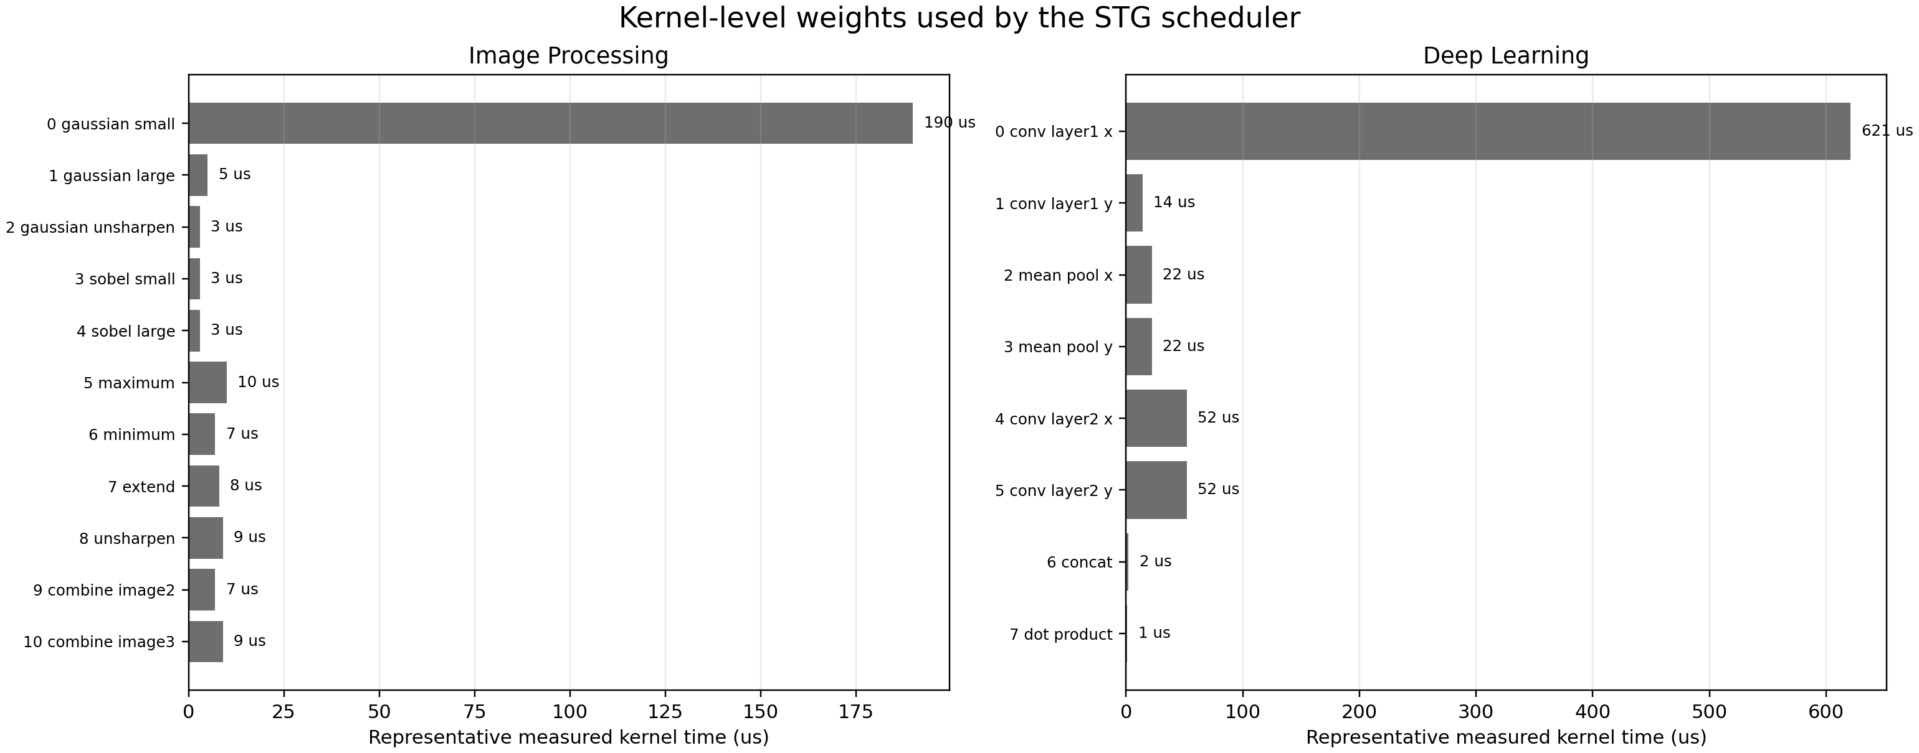
03 / 対応関係
STGノードは実際に起動されるCUDA処理単位である
対応づけの要点
■
task IDはSTG・ランチャ・検証で共通
■
proc_timeは実カーネルの代表測定値
■
SM配分にはSM数別測定曲線を利用
■
最終性能はSTG計算値ではなく実GPUで測定
例：Deep Learningではconv2d(x, layer1)が長く、後続のx系列とconcat開始時刻を拘束する。
Static Task Graph / CUDA Stream scheduling
5

Slide 6
04 / 提案手法
二段階ヒューリスティック
Stage 1
Stage 2
Stage 3
重要度計算
Stream配置
SM配分
bottom levelで後続に長い経路を持つタスクを優先
readyタスクを予測終了時刻が最小のStreamへ配置
配置を固定し、実測プロファイルで候補を探索
DAGの依存関係を守る + 実カーネルのSM依存性を使う → 実GPUで検証
Static Task Graph / CUDA Stream scheduling
6

Slide 7
05 / 実験設計
比較対象と測定条件
比較する4方式
評価
■
Sequential：依存順に逐次実行
■
合成STG：5種類
■
Existing：既存のStream配置
■
実アプリケーション：6種類
■
Existing + GC：既存配置 + Green Context
■
各条件33回、3回ウォームアップ
■
Proposed：重要度配置 + SM配分
■
残り30回の平均・95% CI
■
全24条件で数値検証PASS
Static Task Graph / CUDA Stream scheduling
7

Slide 8
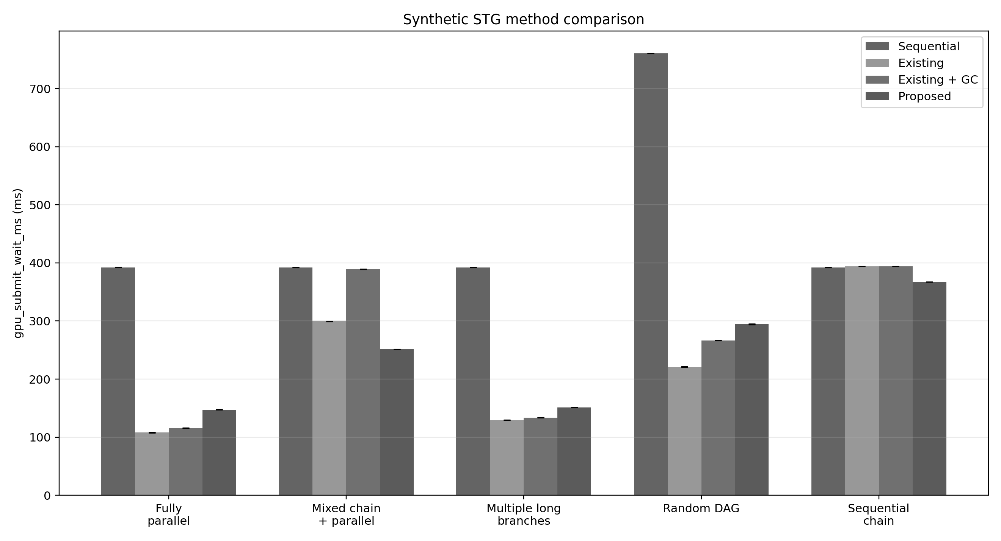
06 / 結果
合成STG：グラフ構造により最良方式が変わる
観察
■
Mixed Chain + ParallelではProposedが短い
■
Fully Parallel等ではExistingが短い
■
単一方式の常勝ではない
比較結果は、手法の優劣を一つに決めるより、DAG構造と方式の適合条件を示す。
Static Task Graph / CUDA Stream scheduling
8

Slide 9
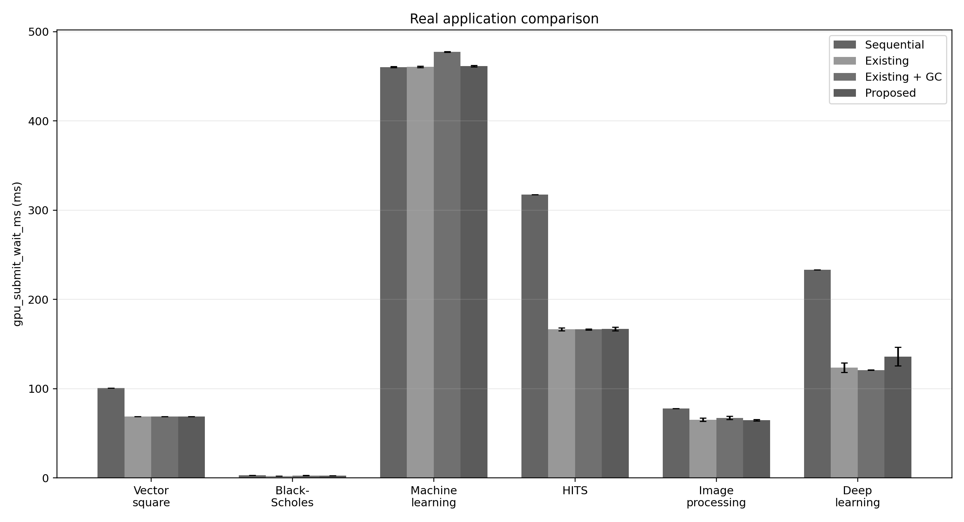
06 / 結果
実アプリケーション：提案方式は全ケースで最速ではない
代表例
■
Image Processing：Proposed 64.54 ms
■
Deep Learning：Existing + GC 120.94 ms
■
Proposedは136.01 ms
結論：提案方式の有効性は、入力DAGと実カーネルの特性に依存する。
Static Task Graph / CUDA Stream scheduling
9

Slide 10
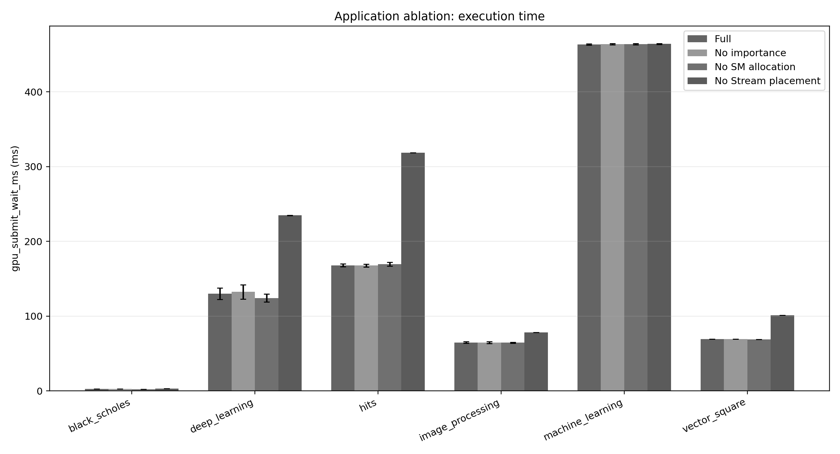
07 / アブレーション
何が効いたのかを要素別に確認する
Fullとの比較
■
No Stream placementで大幅悪化
■
Image：No SM allocationが僅かに短い
■
Deep：No SM allocationが短い
Stream配置の寄与は確認できるが、重要度とSM配分の追加効果は一様ではない。
Static Task Graph / CUDA Stream scheduling
10

Slide 11
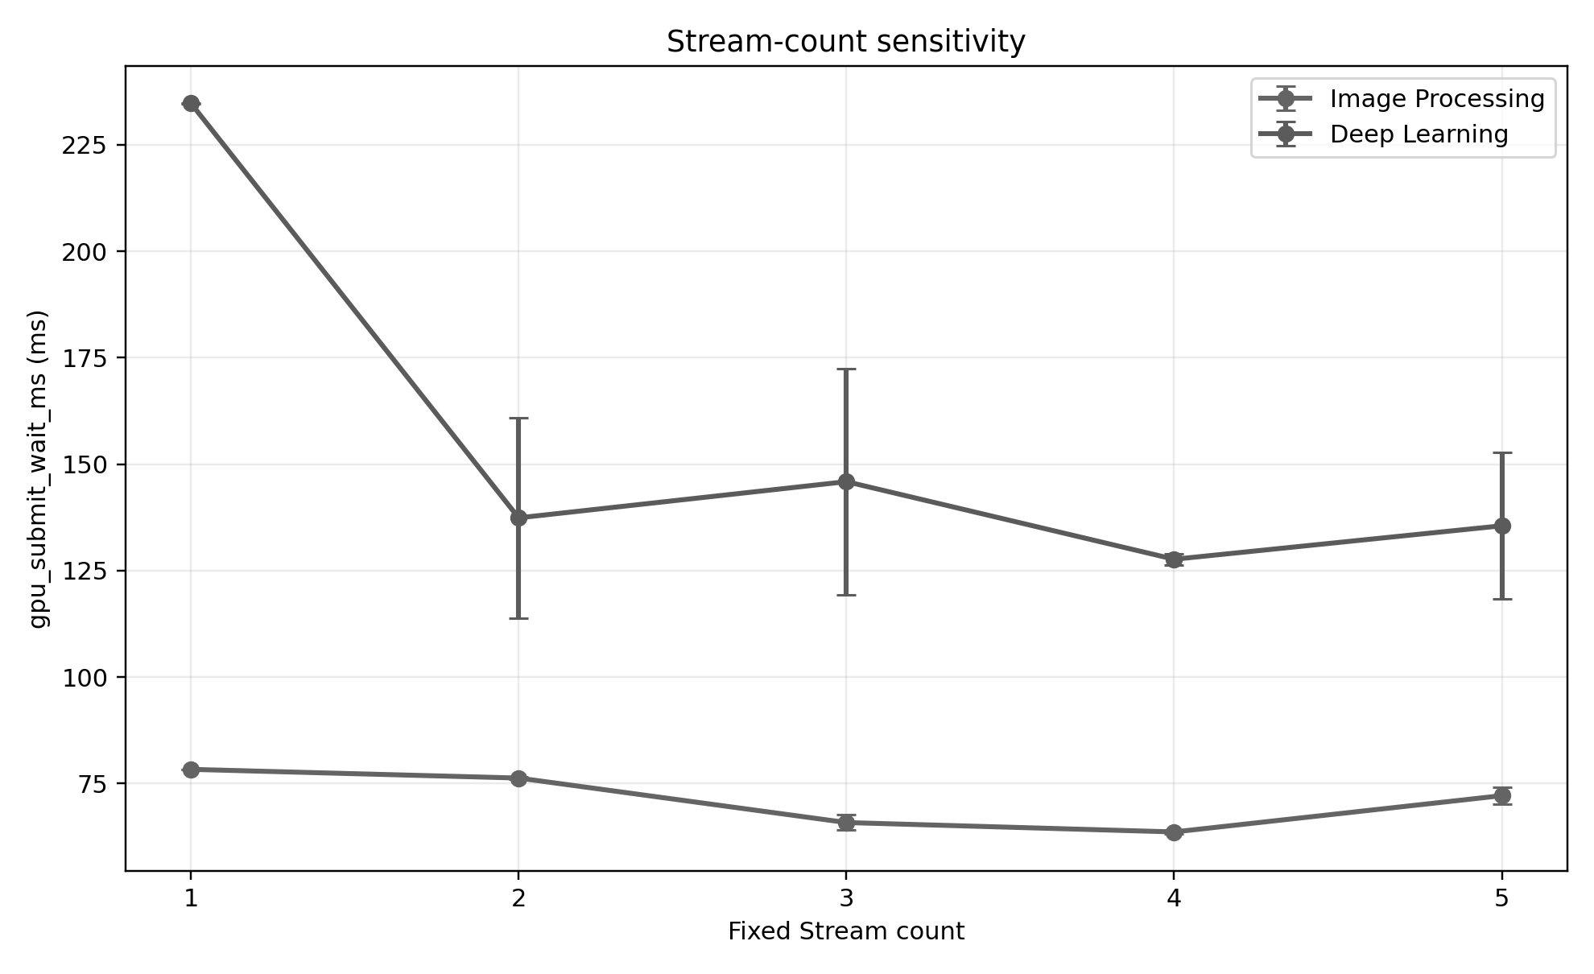
08 / 構造分析
Image ProcessingとDeep Learningで効果が異なる理由
DAG構造
■
Image：複数分岐で並列化余地
■
4 Stream付近で最短、5で悪化
■
Deep：2本の長い分岐がconcatで合流
■
遅い分岐と合流待ちが支配
Static Task Graph / CUDA Stream scheduling
11

Slide 12
09 / 結論
言えること・言えないこと
言えること
言えないこと
■
複数Streamは多くの実アプリで有効
■
すべてのDAGで最速
■
Stream配置は独立分岐の多いDAGで効きやすい
■
SM使用率最大化 = makespan最小
■
重要度・SM配分の効果はグラフ依存
■
異なるGPU・入力でも一般化済み
■
提案方式は条件付きで有効なヒューリスティック
■
厳密最適解を求める方式
Static Task Graph / CUDA Stream scheduling
12

